Slide 1
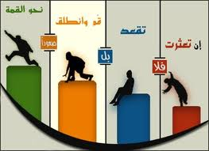

Slide 2
اجتياز المقابلة الشخصية

Slide 4
عند تخرجك من المرحلة الثانوية مكلَلا بالنجاح يكون امامك تفكير عميق في اتخاذ الخطوة القادمة والمتعلقة بمستقبلك المهني وحياتك العملية, فهناك مساران لا بد لك من ان تختار أحدهما وهما :
استكمال تعليمك العالي من خلال الالتحاق بالجامعة
الالتحاق بعالم العمل من خلال العمل الحر او شغل إحدى الوظائف التي تتلاءم مع مؤهلك وقدراتك الشخصية

Slide 5
لاحظ
في كل الأحوال غالبا ما سيتطلب منك اجراء مقابلة شخصية معك للتعرف على قدراتك وسماتك الشخصية والعملية فاليوم اصبحت الجامعات تطلب اجراء مقابلات شخصية مع المتقدمين للالتحاق بها . وكذلك مؤسسات العمل بالقطاعين الحكومي والخاص تطلب إجراء هذه المقابلة للتعرف على سمات الشخص المطلوب لشغل وظيفة ما .

Slide 6
المقصود بالمقابلة الشخصية ؟
المقابلة الشخصية عبارة عن مناقشة و حوار بين شخصين لتحقيق هدف ما ودائما يكون للمقابلة الشخصية هدف او اهداف محددة ويطلق عليها مصطلح interview

Slide 7
اهمية المقابلة لصاحب العمل :
تساعد المقابلة الشخصية صاحب العمل في :
الحصول على معلومات حاسمة لاتخاذ قرار معين .
التعرف على مقومات المتقدم للوظيفة المتقدم للوظيفة المتاحة قبل اصدار حكم نهائي بخصوص تعينه أم لا .
التعرف على بعض السمات الشخصية للمتقدم الى الوظيفة وخصوصا تلك التي يحتاجها العمل .
كشف الإعاقات والتشوهات والتحقق من صحة المعلومات الواردة في السيرة الذاتية ..

Slide 8
أهمية المقابلة الشخصية للشخص المتقدم للوظيفة :
تعد المقابلة الشخصية ذات أهمية كبيرة للشخص المتقدم للوظيفة فهي تساعده في :
إظهار قدراته الفنية والمعرفية التي تتلاءم مع متطلبات الوظيفية المتاحة .
تعطي فهماً صادقا لما تستلزم الوظيفة من متطلبات .
يعرض مؤهلاته وخبراته بمرونة وطلاقة مدعماً بما هو مكتوب في الأوراق المقدمة ( السيرة الذاتية) .
تساعد في الاجابة عن بعض الأسئلة التي تدور في ذهنه حول الوظيفة ومهامها وكذلك بعض المميزات المالية .

Slide 9
انتبه الى ان :
هناك فرق بين المقابلة الشخصية والمحادثة , فالمقابلة كما ذكرنا من قبل يكون لها هدف / او اهداف محدده ويعد لها مسبقا من خلال جدول اعمال خاص بها .
اما المحادثة في جلسة مفتوحه بين احد الأفراد المتقدمين لوظيفة ما مع مسؤول او مجموعة من المسؤولين , ولا يشترط فيها وجود جدول اعمال محدد من قبل .
تذكر :
ان مهارات التحدث والحوار اصبحت من المتطلبات الأساسية في عالم العمل اليوم , فأحرص على اكتساب تلك المهارات من خلال دراستك لها في مقرري اللغة العربية والمهارات الحياتية بالمرحلة الثانوية .

Slide 10
انواع المقابلات الشخصية :
هناك أنواع متعددة للمقابلات الشخصية التي قد تشارك فيها خلال عملية الاختيار بين المتقدمين لوظيفة ما , وفيما يلي أهم هذه الأنواع :
1- المقابلة الشخصية الانتقائية : تهدف هذه المقابلة إلى تصفية جميع المتقدمين للوظيفة وغير مؤهلين لها وهنا يكون عرض الحقائق الخاصة بمهاراتك أكثر أهمية من إقامة علاقة ودية .
2-المقابلة الشخصية الفردية : يمتاز هذا النوع من المقابلات بالإقرار بأنك تمتلك من المهارات والمعرفة ماهو ضروري للفوز بالوظيفة المرشح لها ولكن القائم على المقابلة يريد إن يرى بعض الأمور الخاصة بمدى توافقك مع المؤسسة وهنا يمكنك إقامة علاقة ودية مع القائم على المقابلة معك .

Slide 11
3- المقابلة الشخصية الجماعية : تصمم هذه المقابلة لأكتشف القدرات القيادية لمديري و موظفي المستقبل الذين سيتعاملون مع الجمهور وهنا يتم جمع أفضل المتقدمين معا في مقابلة شخصية غير رسمية لها طابع مجموعة نقاش يتم فيها طرح موضوع ما ويبدأ القائم على المقابلة في المناقشة .
4- لجنة المقابلة الشخصية : هي وسيلة شائعة يتم فيها موجهة عدد من موظفي المؤسسة الذين يكون لهم حق اختيارك أو رفضك لشغل الوظيفة المقترحة.
5- المقابلة الشخصية عبر الهاتف : تعد هذه المقابلة من المقابلات الشخصية الانتقائية للتخلص من المتقدمين ذوي المؤهلات الضعيفة بحيث لا يتبقى سوى عدد صغير للمقابلات الشخصية الخاصة فقد يتم الاتصال بك بدون سابق إنذار أو قد تتحول مكالمة هاتفية لمراجعة سيرتك الذاتية إلى مقابلة عبر الهاتف . واحرص على الحصول على مقابلة شخصية وجها لوجه مع مسؤولي المؤسسة .

Slide 12
لاحظ :
قبل الاتصال بصاحب العمل يتوجب عليك أن تقوم بما يلي :
اجمع اكبر قدر من المعلومات عن صاحب العمل ونوع العمل الذي يشغله .
حاول أن تتعرف على اسم الشخص المسؤول عن التوظيف .
تأكد من جاهزية كافة وثائقك الخاصة بالبحث عن العمل .
كن واضحا ودقيقا في تحديد هدف اتصالك .
جهز ماتريد أن تقوله .
الإيجاز والإختصار .
لا تستدر العطف من صاحب العمل .
لا تتحدث عن نفسك بسلبية .
لا تناقش مشكلات شخصية .

Slide 13
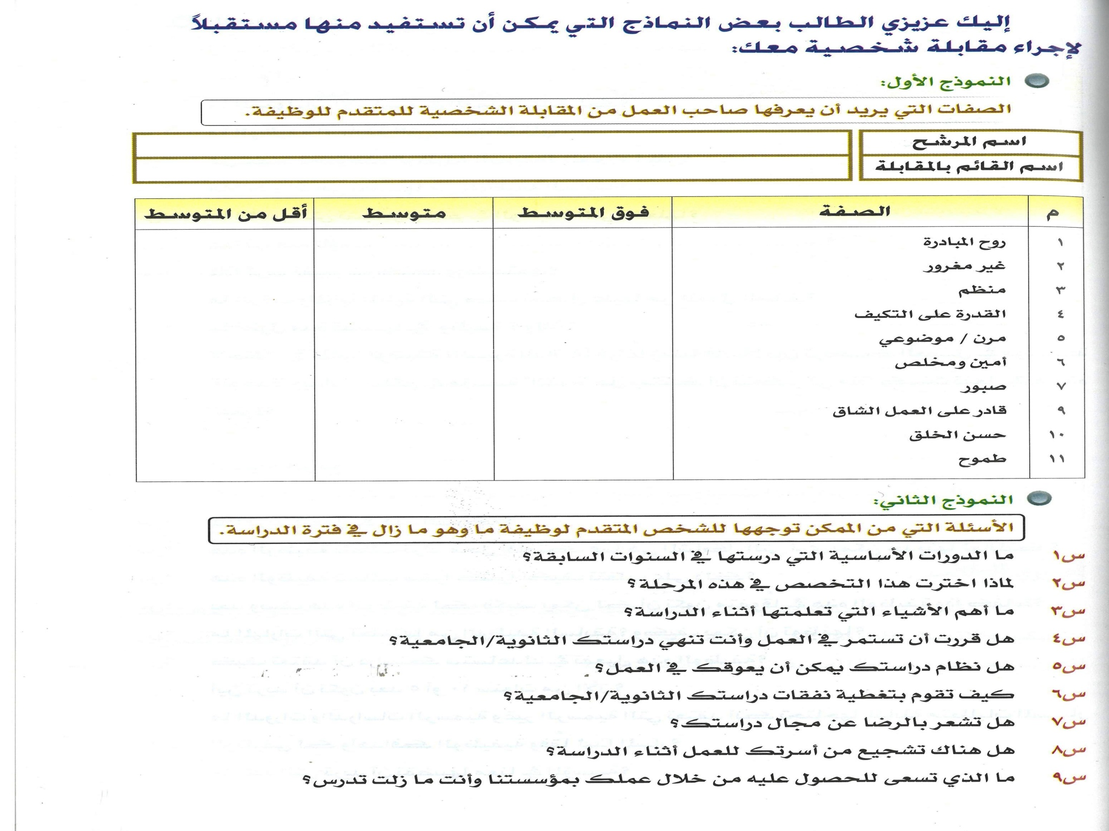

Slide 14
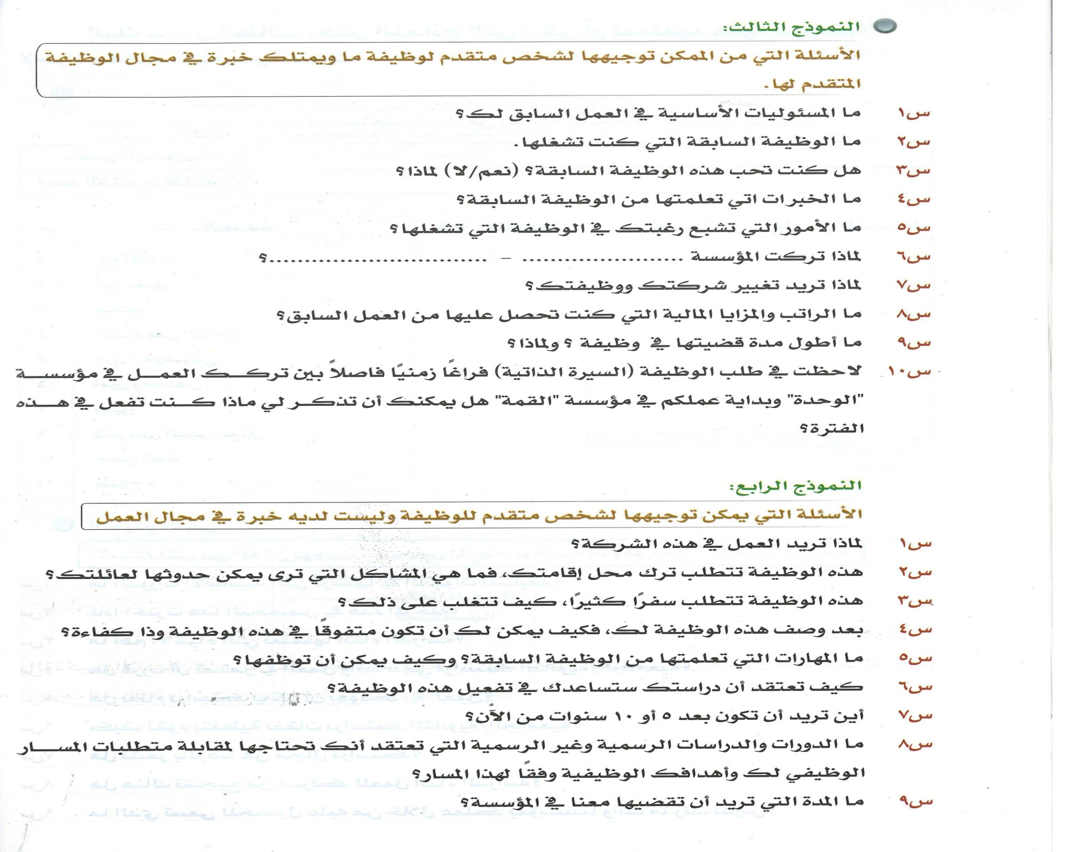

Slide 15
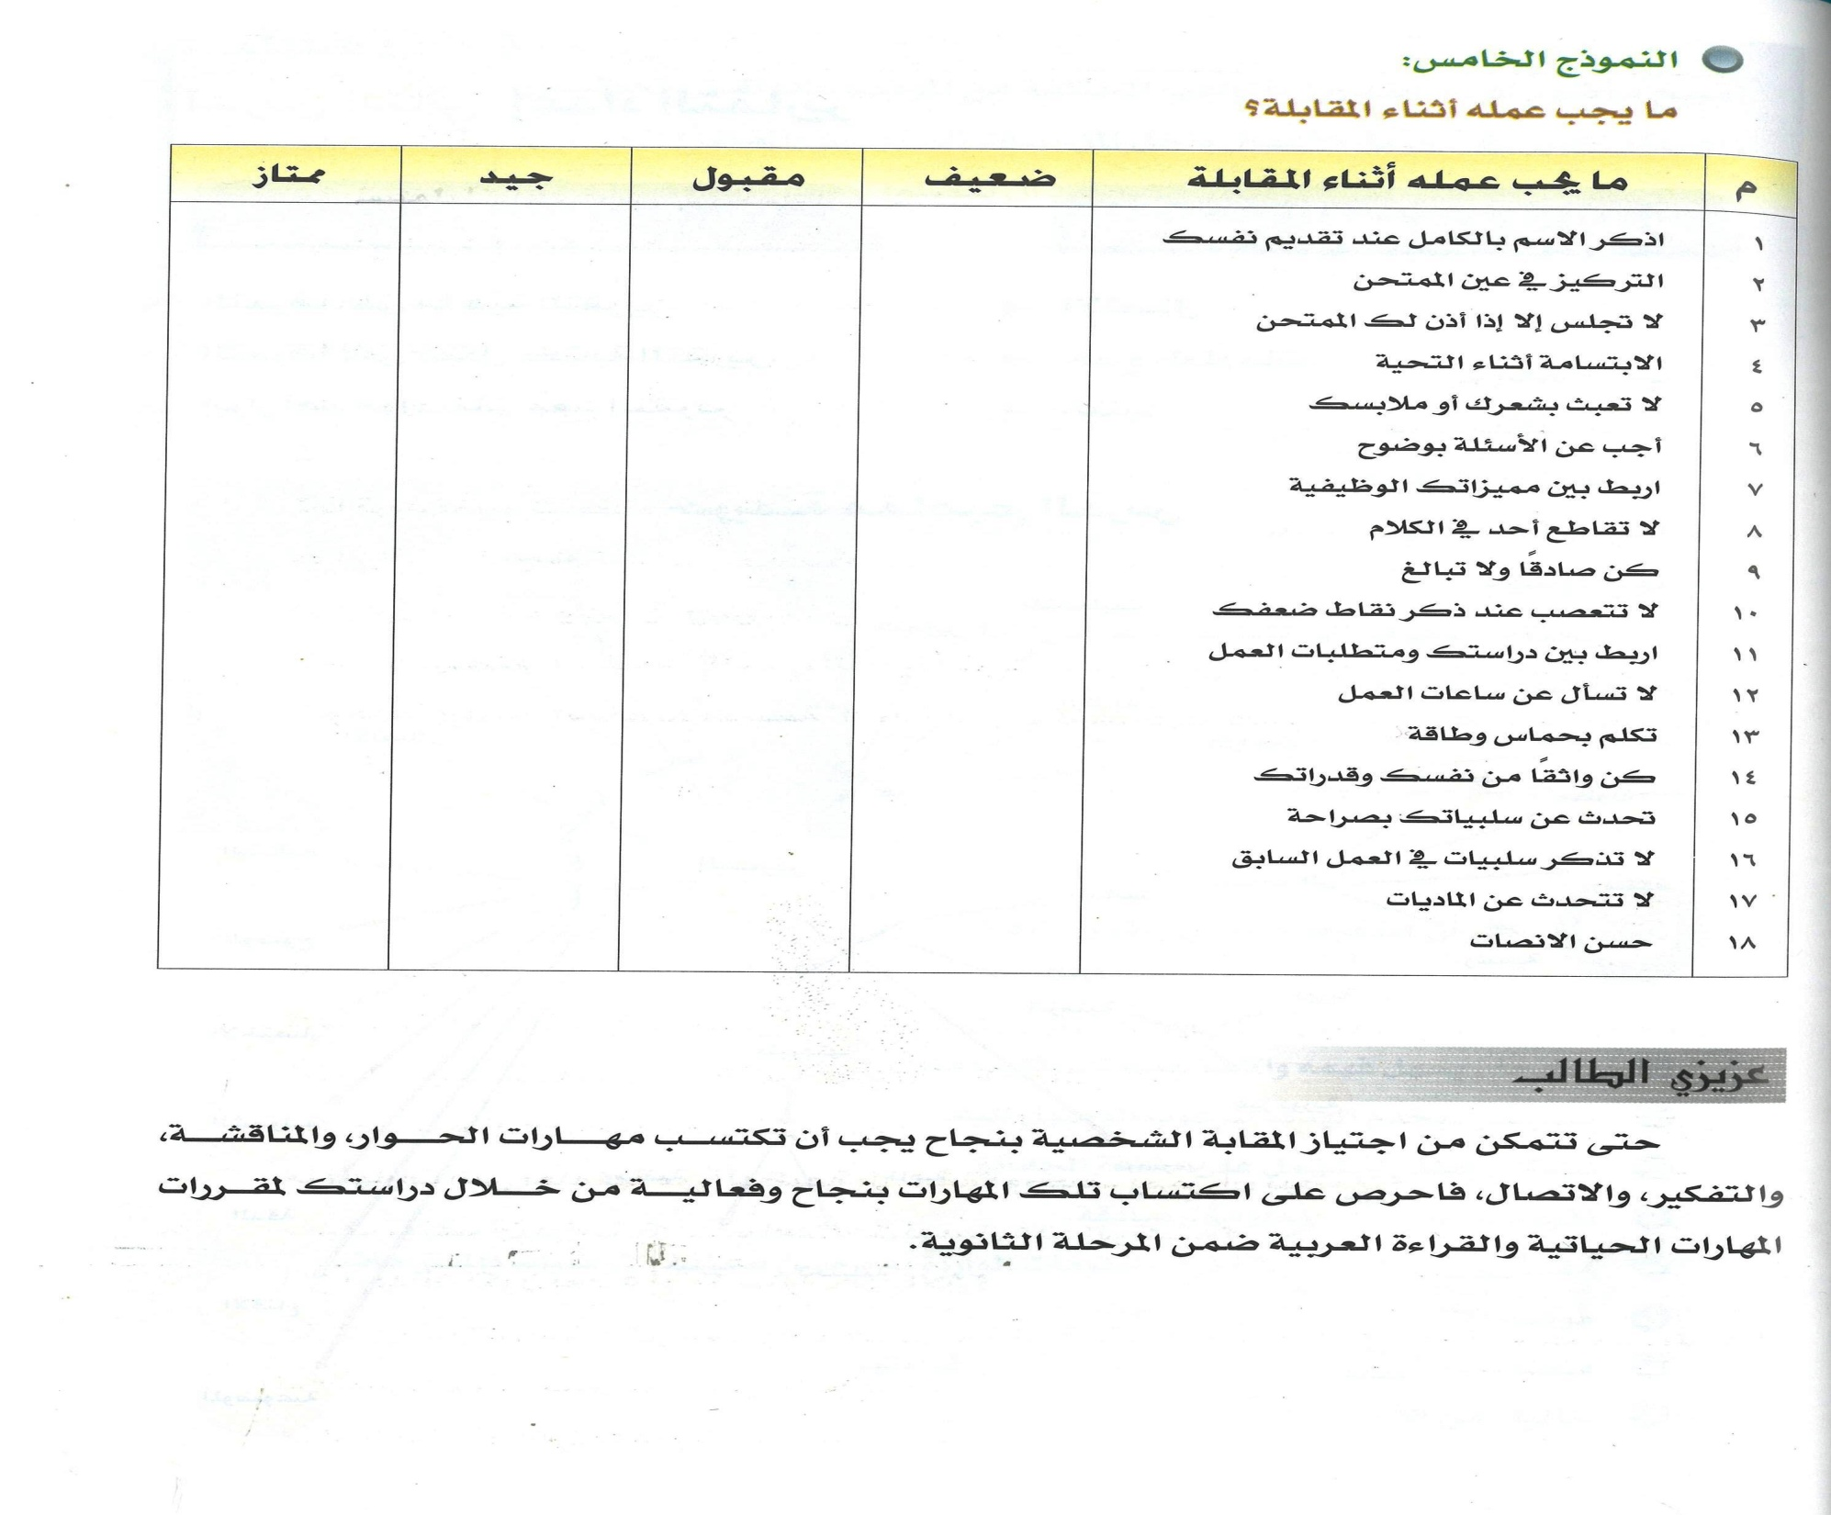

Slide 16
برأيك هل المقابلة الشخصية لها اهمية كبيرة للشخص المتقدم للوظيفة؟

Slide 17
صلي الكلمات بالصور التي تناسبها
مقابلة شخصية جماعية .
مقابلة شخصية فردية
مقابلة شخصية عبر الهاتف

Slide 18
ماهي الاساسيات التي يجب ان تتوفر بالمقابلة الشخصية ؟
المحادثة
الحوار
الاتصال
جميع ما سبق

